Slide 1
Проект: интегрированный подход в приобщении детей старшего дошкольного возраста к бурятскому народному искусству через художественно – творческую деятельность.

Slide 2
Актуальность проекта
Актуальность данной темы вызвана тем, что новые подходы к содержанию воспитания и образования должны способствовать развитию самостоятельности, произвольности, креативности. А это в свою очередь является предпосылками к развитию творческой личности!
Включение регионального компонента в уже сложившиеся программы обучения обогащает внутренний мир детей.
В результате многолетней практики выявлено, что именно интегративный подход способствует всестороннему развитию детей.

Slide 3
Вывод:
Реализация данного проекта показала, что интегративный подход способствует развитию высокого уровня компетенций: самостоятельности, произвольности психических процессов, креативности.

Slide 4
Цель проекта:
Приобщение детей к культурным и духовным ценностям, воспитание и уважение к культуре и истории бурятского народа через интеграцию устного народного творчества, народно – прикладного искусства и изобразительной деятельности.

Slide 5
Задачи проекта:
Образовательные
Познакомить с жанрами устного народного творчества (эпосы, былины, пословицы, загадки)
Познакомить с жанрами народного декоративно – прикладного искусства (керамика, одежда, резьба по дереву и кости)
Формировать представление о неразрывности устного народного творчества и декоративно – прикладного искусства

Slide 6
2)Развивающие
Развивать у детей познавательный интерес, желание узнавать новое об истории народа, республики в которой они живут, через создание предметно – развивающей среды в детском саду.
Развивать речь детей: учить составлять рассказы, сочинять сказки, рассказывать и пересказывать знакомые произведения, понимать их смысл.

Slide 7
Совершенствовать умение передавать бурятские узоры посредством рисования, аппликации, выбирать и работать с различными материалами: бумага, картон, опилки, краски.
3)Воспитательная: воспитывать уважение к традициям, культуре, искусству бурятского народа

Slide 8
Методическое обеспечение:
Богатеева З.А. « Занятия аппликацией в детском саду»
Богатеева З.А. « Мотивы народных орнаментов в детских аппликациях»
Болдонов Ю.П. « Искусство Бурятской АССР»
Нагорнова А.Я. «Бурятский народный орнамент».
Тумахани А.В. «Бурятское народное искусство».
Агеева Н.Т. « Золотая книга бурят».
«Кяхта», Москва, 1990

Slide 9
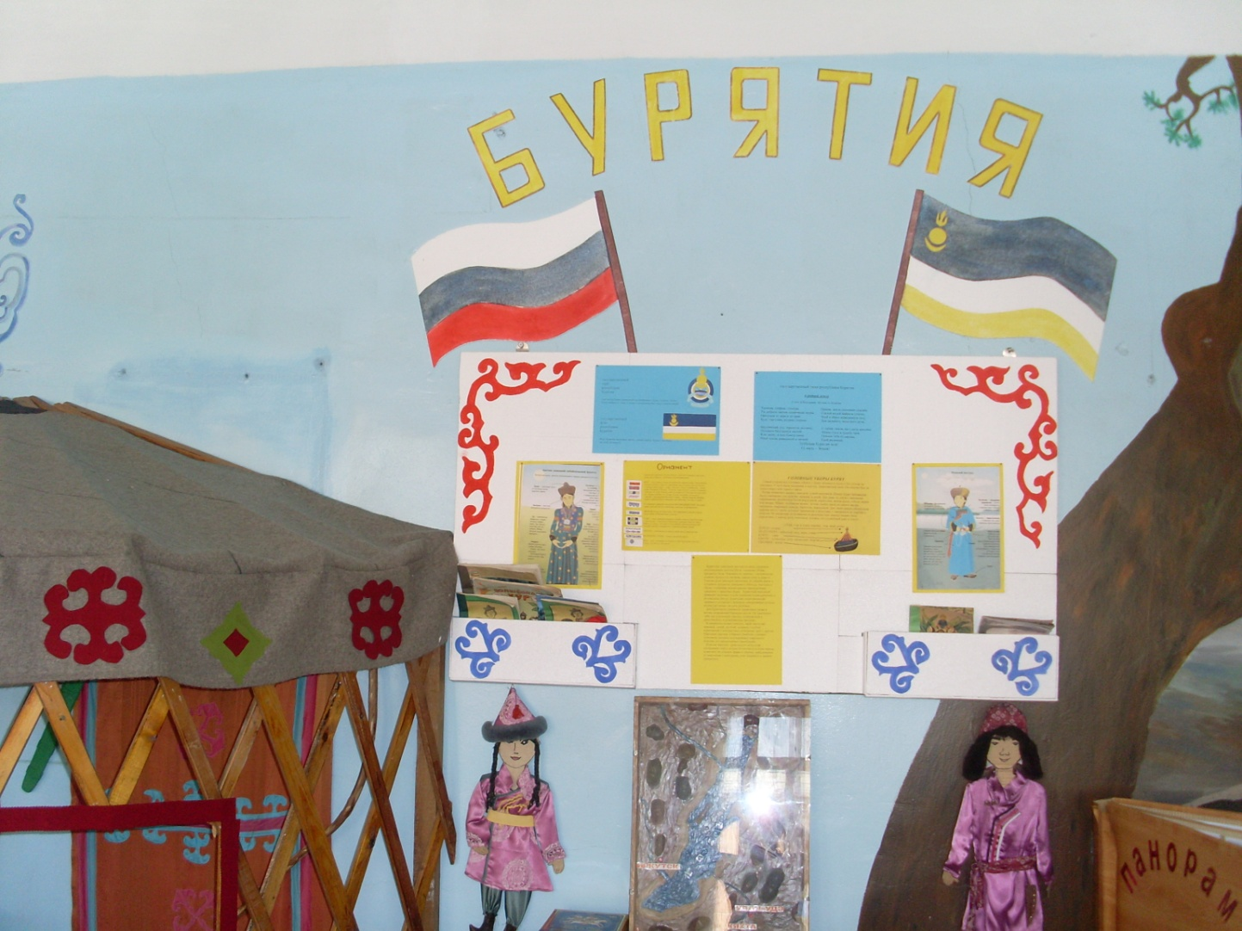
Предметно – развивающая среда « Уголок – Бурятия».

Slide 10
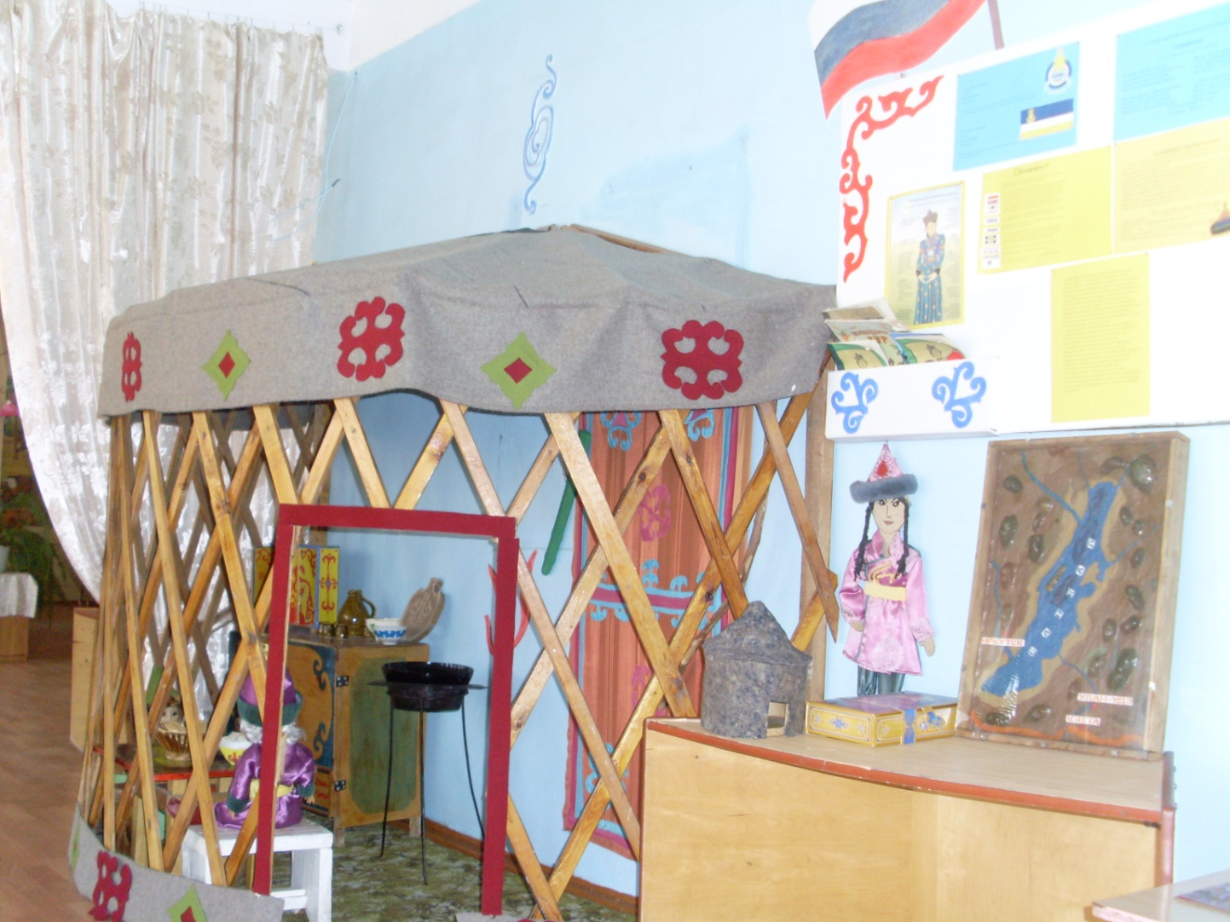
Юрта – универсальное жилище многих кочевых народов, состоящее из разборных стен – хана и укрывного материала - войлока. По количеству стен судили о достатке хозяина.

Slide 11
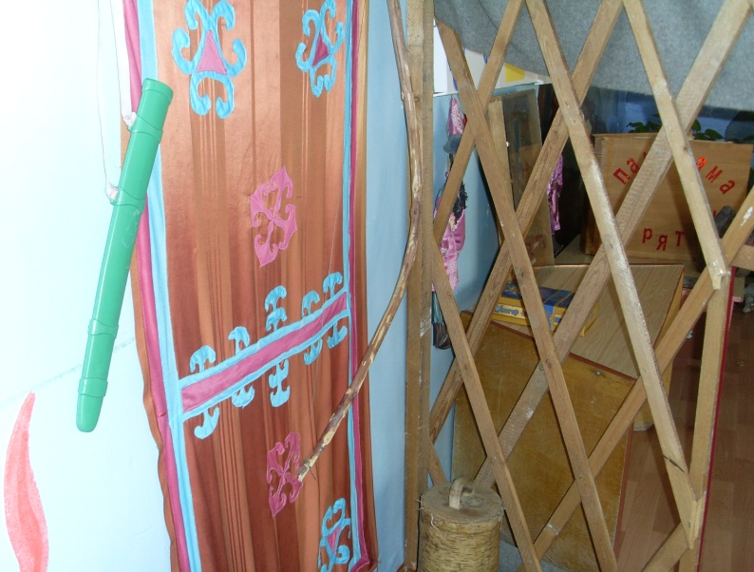
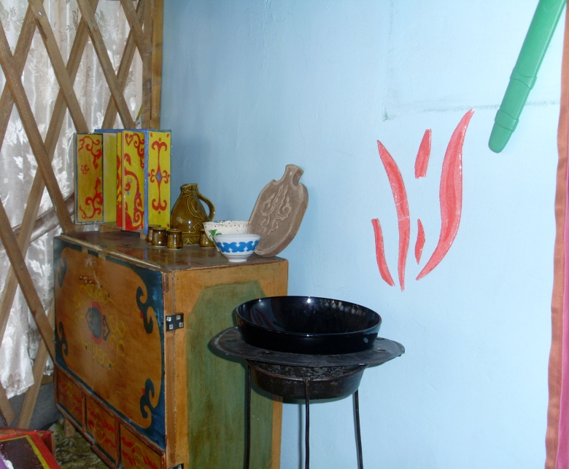
Убранства юрты
Западная часть юрты – мужская половина, где располагалась охотничье и боевое оружие, предметы обихода для коня.
Восточная часть –женская, предназначалась для постельных принадлежностей, запасов продуктов, предметов домашнего обихода.

Slide 12
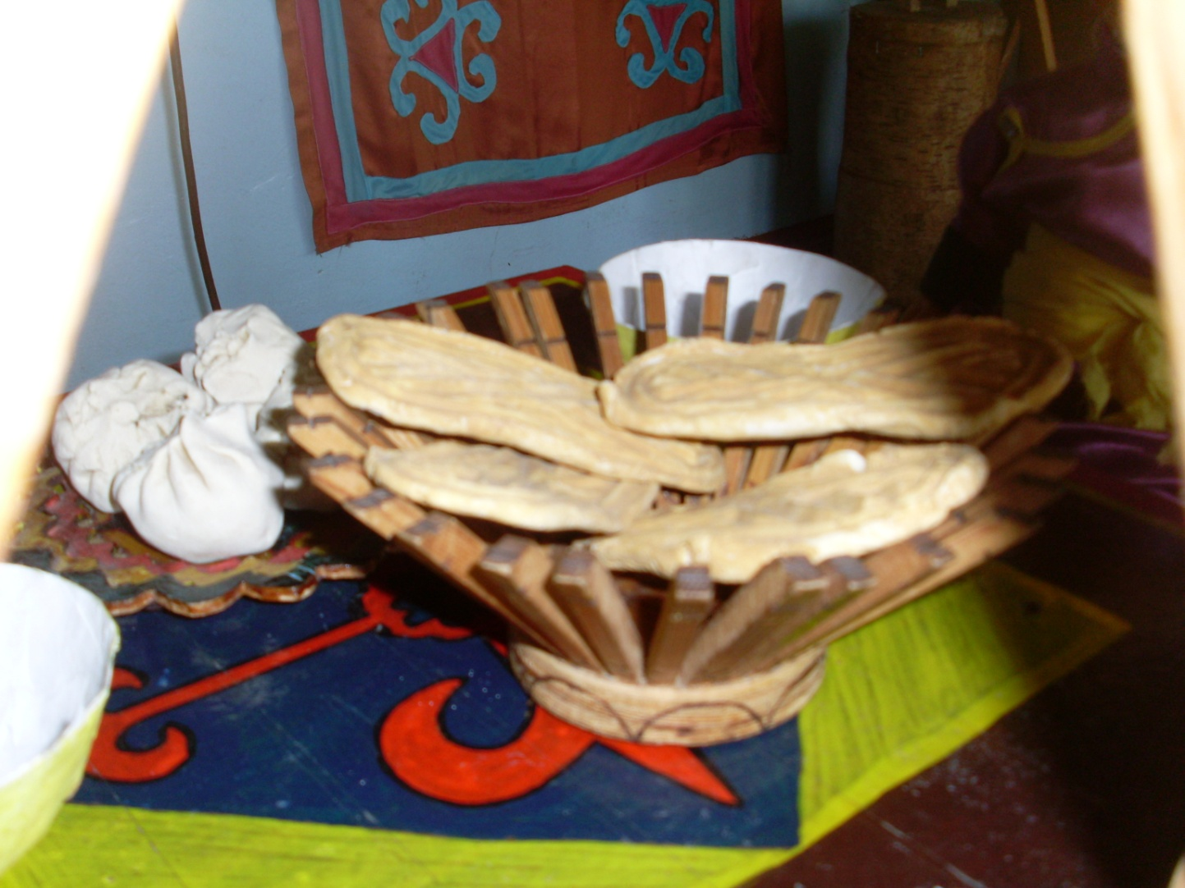
«Любимое кушанье бурят»- боовы, позы из соленого теста.

Slide 13
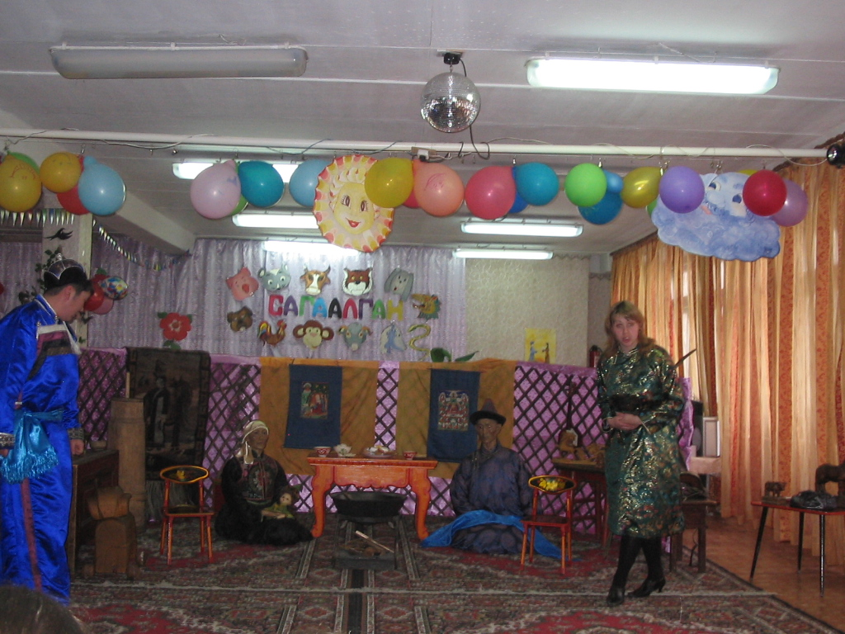
Продолжение знакомства с юртой, традициями на празднике «Сагаалган».
«Кяхтинский музей в гости к звездочке скорей!»

Slide 14
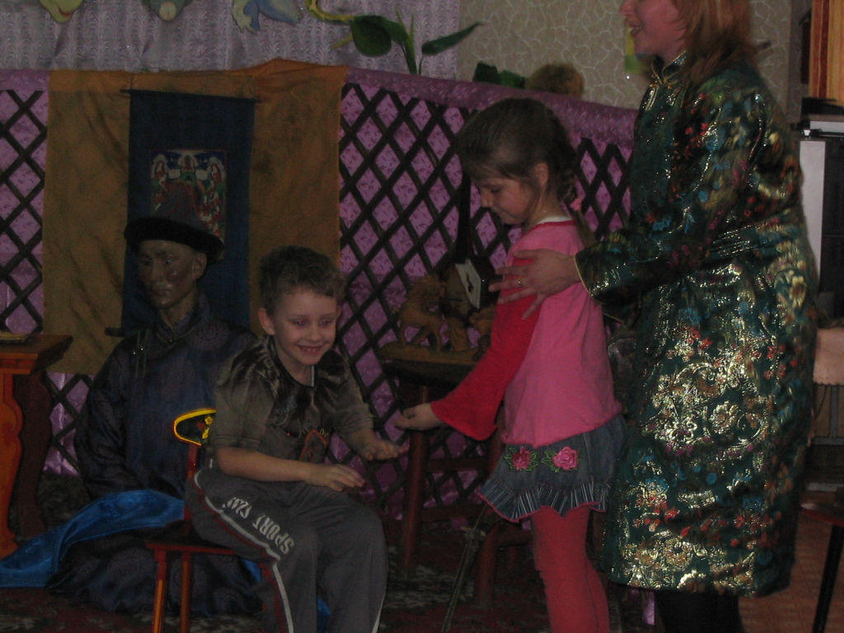
Традиционное рукопожатие при встрече./изучаем обычаи/

Slide 15
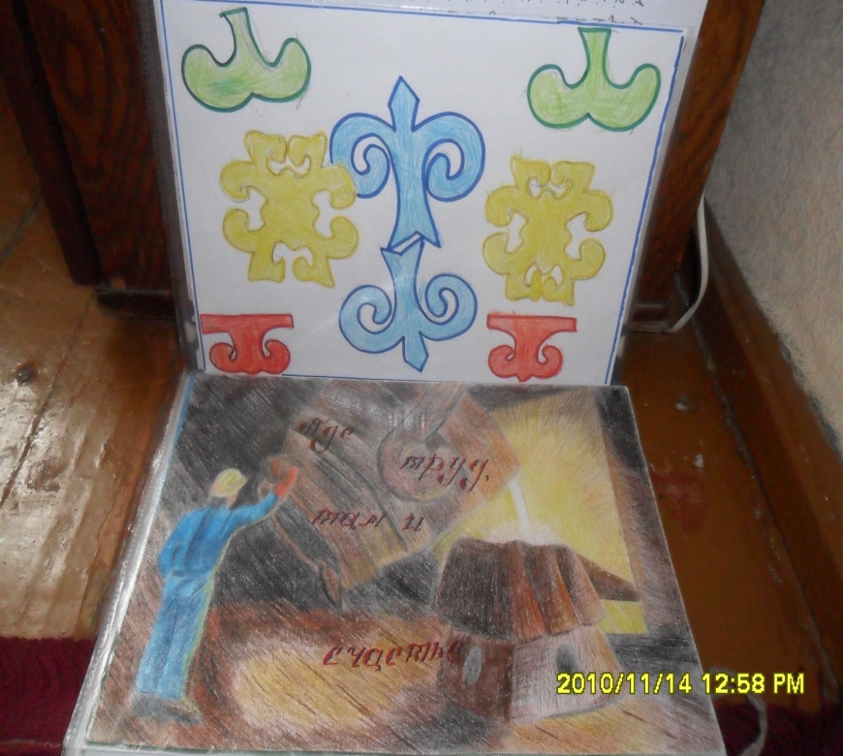
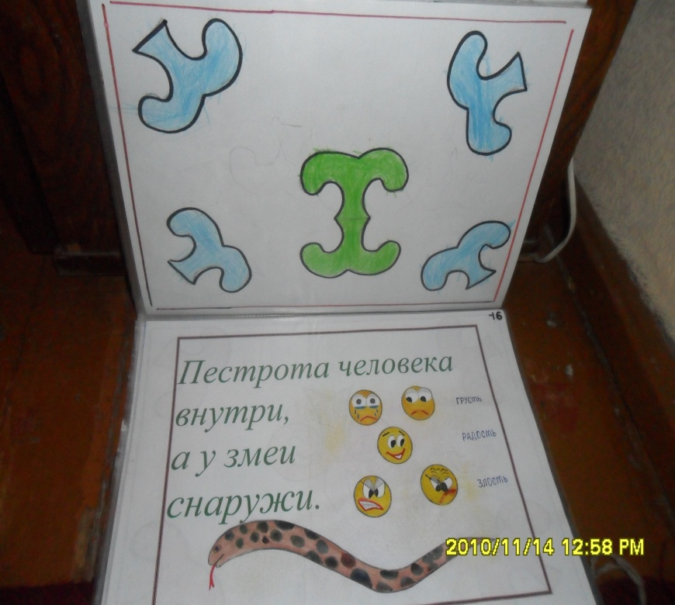
Иллюстрирование текста, украшение страниц бурятскими традиционными узорами.

